Slide 1

ФЕДЕРАЛЬНОЕ ГОСУДАРСТВЕННОЕ АВТОНОМНОЕ ОБРАЗОВАТЕЛЬНОЕ УЧРЕЖДЕНИЕ ВЫСШЕГО ОБРАЗОВАНИЯ
«САНКТ-ПЕТЕРБУРГСКИЙ ПОЛИТЕХНИЧЕСКИЙ УНИВЕРСИТЕТ ПЕТРА ВЕЛИКОГО»
Telegram-бот для The Resistance: Avalon
Фиолетовая команда:
Бараев Дамир — менеджер проекта
Колесников Илья — геймдизайнер
Кулагин Кирилл — frontend разработчик
Савинецкий Станислав — frontend разработчик
Ильин Евгений — backend разработчик
Василенко Максим — backend разработчик
Заказчик:
Беляев Михаил
Куратор:
Абдуллин Азат

Slide 2

Описание решаемой задачи
Бот для Telegram, запущенный на сервере, который является адаптацией настольной игры The Resistance: Avalon.
Языки программирования: Python, Go
Сервер: Heroku
Статус проекта
 | 1 спринт | 2 спринт | 3 спринт | 4 спринт
Степень согласованности ТЗ | 0% | 50% | 50%
Число встреч с заказчиком | 1 | 1 | 0
2

Slide 3
Результаты за 3-ий спринт
Завершена разработка системы голосований на сервере
Добавлены таймеры к голосованиям.
Исправлены ошибки в серверной части
Начали интеграцию API сервера.
Перенесены возможности из оригинальной игры; перенесены герои.
Сформировано и почти готово MVP, но еще не показано заказчику.
Небольшое исправление дизайн-документа, в котором разложен ход игры и описаны задачи каждого персонажа.
3

Slide 4
План работ до конца семестра
Связка frontend и backend (бота с сервером)
Тестирование
Оформление ТЗ
Финальный показ
4

Slide 5
Инфраструктура разработки:
планы и что уже развернуто
С первого спринта:
Репозиторий Github
Проект Heroku
Доска Trello
Бот зарегистрирован в Телеграм
Со второго спринта:
Развернули серверную часть
5

Slide 6
Оценки членов команды
 | 1 спринт | 2 спринт | 3 спринт | 4 спринт
Бараев Дамир | 7 | 7 | 5
Кулагин Кирилл | 8 | 8 | 6
Савинецкий Станислав | 6 | 5 | 3
Ильин Евгений | 7 | 7 | 8
Василенко Максим | 7 | 9 | 10
Колесников Илья | 5 | 7 | 4
Член команды
Спринт
6

Slide 7
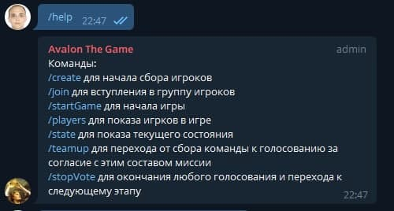
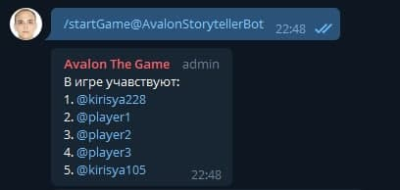
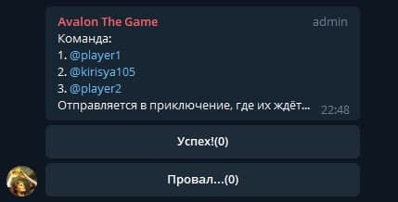
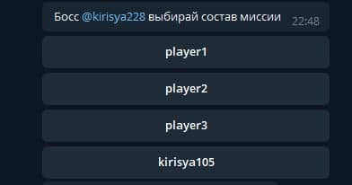
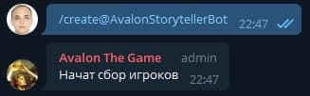
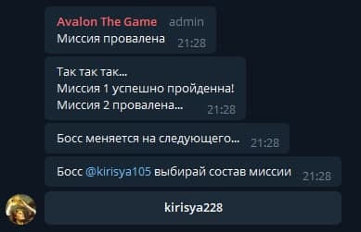
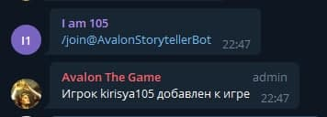
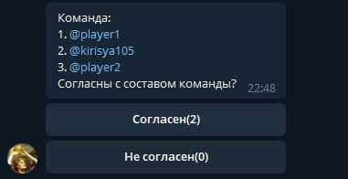
Демонстрация работы
1.
4.
7.
5.
2.
8.
3.
6.
7

Slide 8
Спасибо за внимание !

